Slide 1
Сольфеджио 1 класс

Slide 2
Спой и сыграй гамму фа мажор

Slide 3
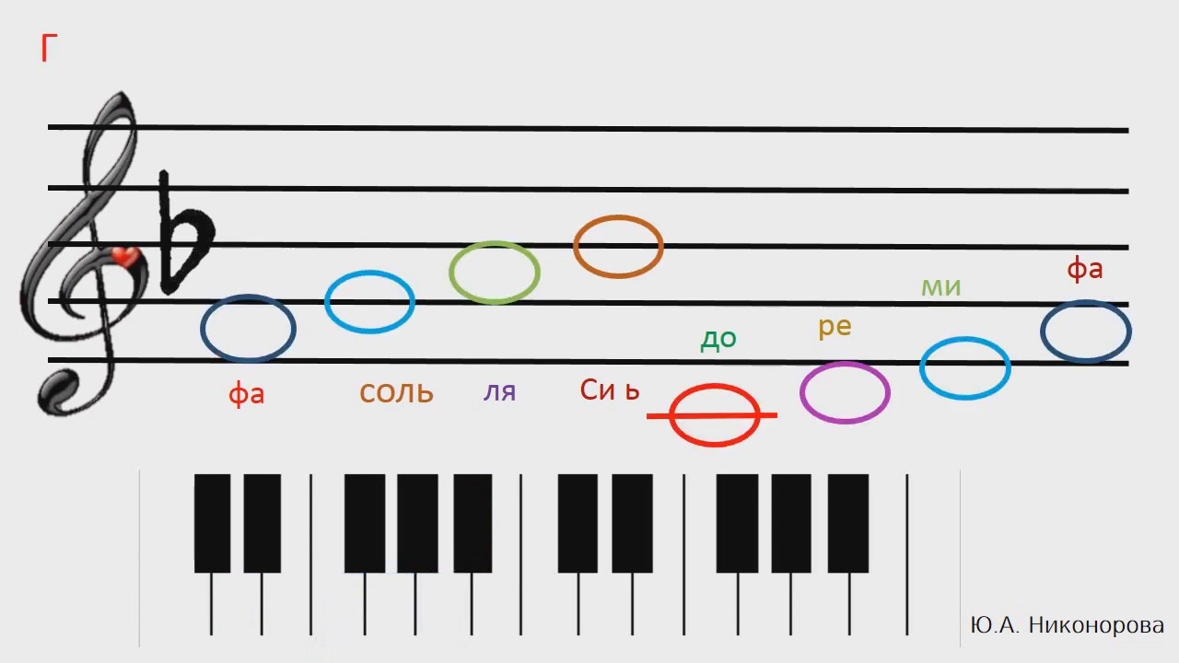
Спой и сыграй гамму фа мажор

Slide 4
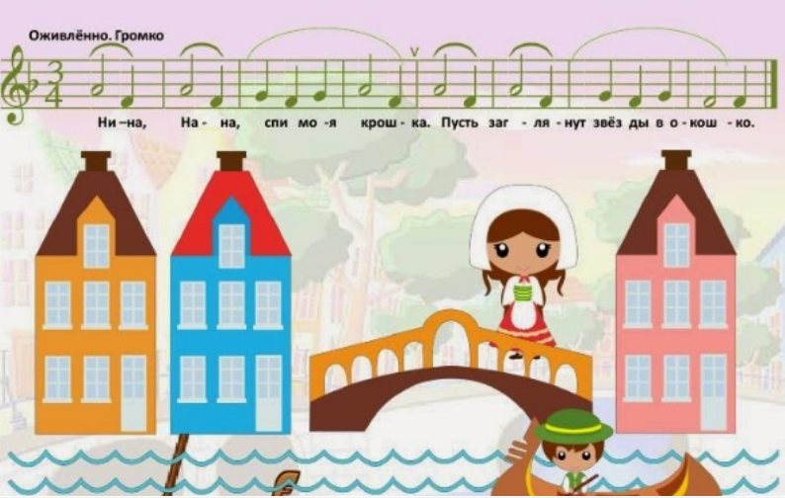
Спой и сыграй песенку в фа мажоре. Выучи наизусть.

Slide 5
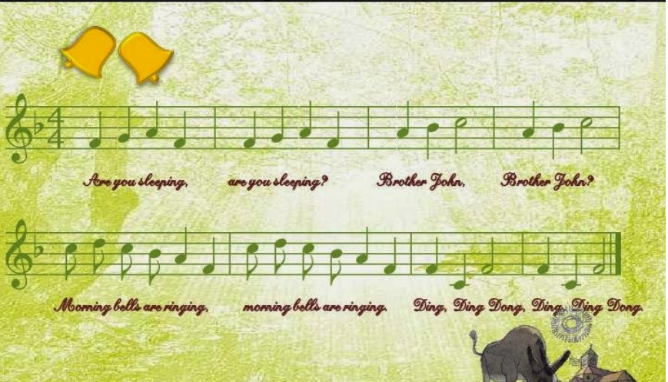
Спой и сыграй песенку в фа мажоре. Выучи наизусть.

Slide 6
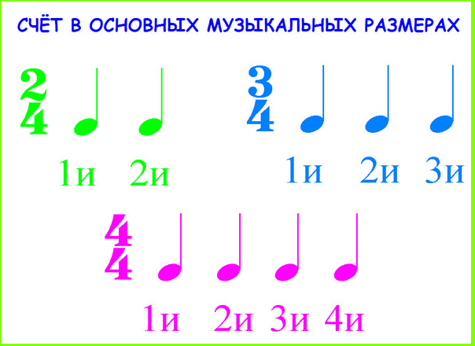
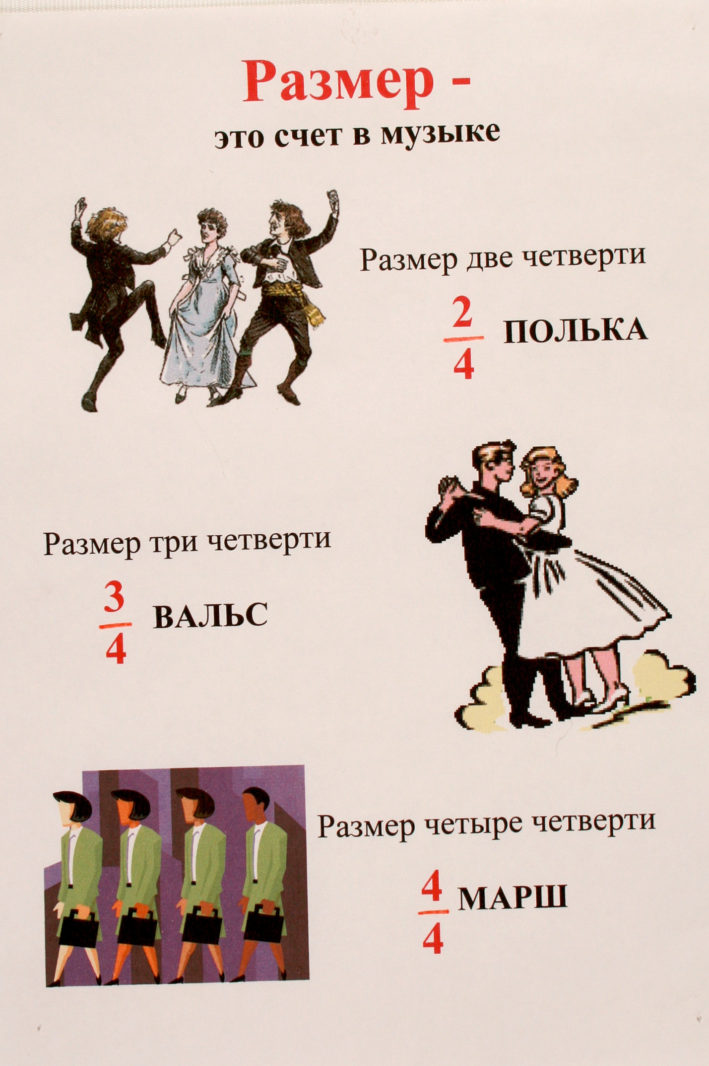

Slide 7
Простучи ритм в размере 4/4

Slide 8
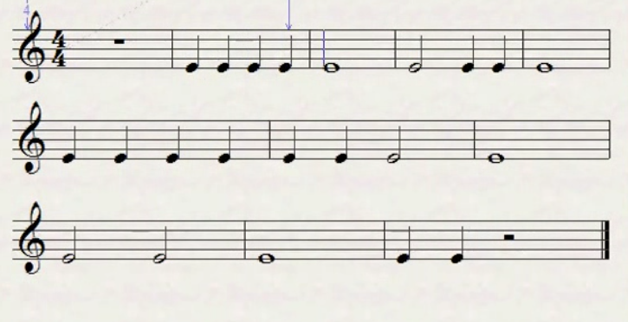
Простучи ритм в размере 4/4

